Slide 1

SESIONES DE LOS CONSEJOS REGIONALES INDICADORES DE DESARROLLO EDUCATIVO REGIONAL
Secretaría General Ejecutiva
2014

Slide 2
SESIONES DE LOS
CONSEJOS REGIONALES
Contenido
Conceptos iniciales.
Indicadores del desarrollo educativo regional.
Comentarios para la elaboración de los programas de trabajo de los consejos regionales.
Programa de trabajo 2014 de la Secretaría General Ejecutiva.
Sesión de preguntas y respuestas.

Slide 3
I. ALGUNOS CONCEPTOS INICIALES
La planeación regional es un proceso sofisticado que requiere una metodología y un gran esfuerzo de concertación.
Debe ser participativa, necesariamente descentralizada, detallada, estratégica y continua.
En nuestro caso, los planes de trabajo son sectoriales, aunque requieren de articulación con otros sectores de la actividad regional (articulación con la vocación regional).
De manera similar a los planes institucionales, los planes regionales debieran incluir una visión del futuro deseado y el diseño de los cursos de acción para acercarse a ella.
Sobre esta visión debe fundamentarse el plan regional.

Slide 4
Algunos conceptos iniciales
Los planes son dinámicos...
Turbulencia del entorno
Algunos elementos que ponen a prueba nuestra capacidad de respuesta
El avance de la ciencia
Transformación de la sociedad
Nuevas tecnologías
Cambios en la economía
Los procesos
de desarrollo regional …

Slide 5
Algunos conceptos iniciales
CAPACIDAD ACADÉMICA REGIONAL
Conjunto de conocimientos, de aptitudes y talentos del personal académico de las IES de la región (suma e interacción), útiles para alcanzar los objetivos deseados.
COMPETITIVIDAD ACADÉMICA REGIONAL
Habilidad de organizar, integrar y utilizar sus capacidades para lograr resultados, competir y conseguir los propósitos o metas concertadas a nivel regional.

Slide 6
Ejemplos
Capacidad académica
Competitividad académica
Porcentaje de personal académico con doctorado
Porcentaje de personal académico con categoría de Titular A,B,C
Número de profesores - investigadores
Número de investigadores vinculados a los sectores productivos
Grupos de expertos en temas estratégicos para la región
Matrícula atendida en programas de calidad
Porcentaje de personal académico en el SNI
Producción científica y tecnológica aplicada al desarrollo regional
Número de Proyectos de base tecnológica
Número de Proyectos CONACyT
Número de proyectos intersectoriales en la región
Patentes

Slide 7
II. ALGUNOS INDICADORES DEL DESARROLLO EDUCATIVO REGIONAL

Slide 8
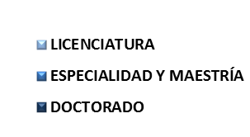
PTC en IES afiliadas a la ANUIES por nivel de estudios
Ciclo escolar 2012-2013

Slide 9
PTC en el SNI adscritos a IES afiliadas a la ANUIES
por nivel, enero de 2014

Slide 10
Número de alumnos por PTC en IES afiliadas a la ANUIES
Ciclo escolar 2012-2013

Slide 11
Tasa bruta de cobertura por entidad federativa,
ciclo escolar 2012-2013

Slide 12
Tasa bruta de cobertura, nacional, regional y por entidad federativa, ciclo escolar 2012-2013

Slide 13
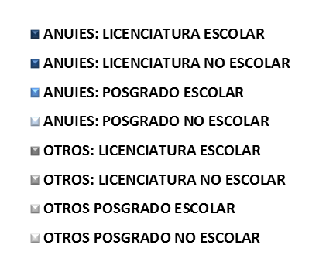
Porcentaje de matrícula atendida por región,
afiliación, nivel y modalidad de estudios

Slide 14
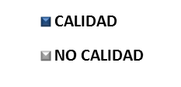
Porcentaje de matrícula de calidad de licenciatura en IES afiliadas a la ANUIES, ciclo escolar 2012-2013

Slide 15
Porcentaje de matrícula de calidad de posgrado en IES afiliadas a la ANUIES, ciclo escolar 2012-2013

Slide 16


